Slide 1
Умножение одночленов. Возведение одночленов в натуральную степень

Slide 2
Устная работа

Slide 3
Устная работа

Slide 4
Устная работа

Slide 5
Устная работа

Slide 6
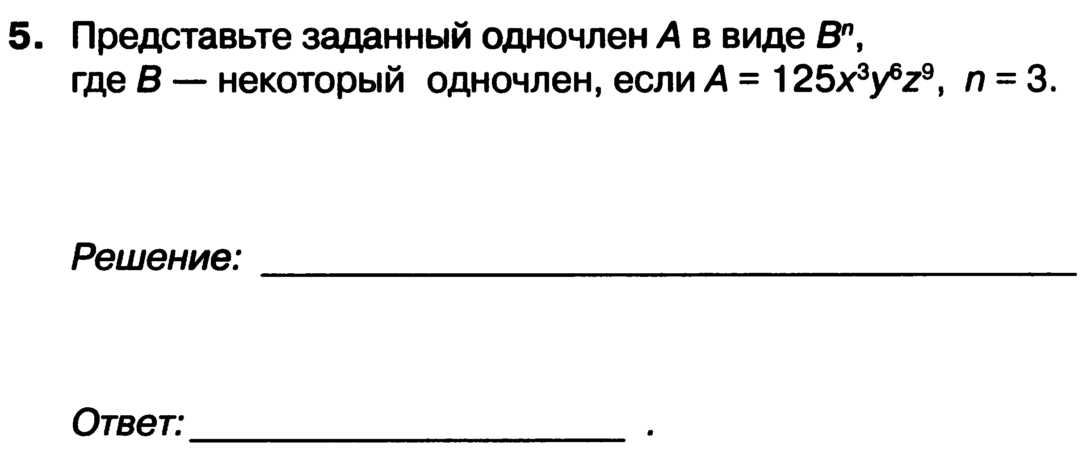
Устная работа

Slide 7
Выполните задания

Slide 8
Проверь себя
4

